Slide 1

组员简介
组员： 演讲内容：
陈铮 1.Vim的基本使用
2.用户相关的命令
吴乐召 正则表达式
陈昊 1.grep的基本用法
2.字符串的掐头去尾

Slide 2
自我介绍
学习云计算的优势：
1.良好的英语基础
2.一定的逻辑能力
学习云计算的劣势：
1.全新的专业，未知的挑战
2.自由散漫
3.三分钟热度，不能持之以恒
在同学们的督促指导下，共同进步提升！

Slide 3
Vim的基本使用
vim的背景：
Vim是一个类似于Vi的著名的功能强大、高度可定制的文本编辑器，其代码补全、编译及错误跳转等方便编程的功能，在程序员中被广泛使用。

Slide 4
Vim的基本使用
Vim如何打开：
在终端窗口输入命令 vim a.txt,进入编辑模式。
vim模式的分类：1.一般模式 2.编辑模式 3.命令模式

Slide 5
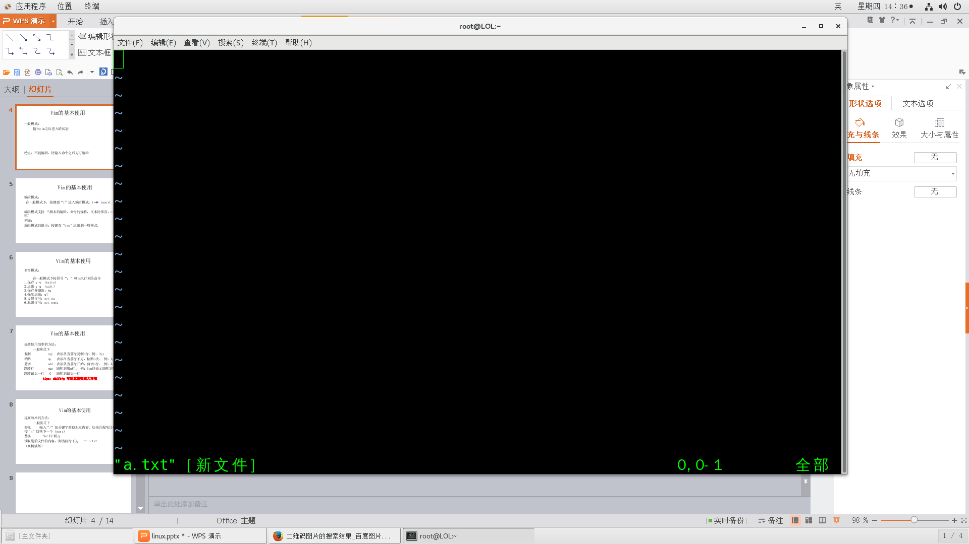
Vim的基本使用
一般模式：
输入vim之后进入的状态
特点：不能编辑，待输入命令之后方可编辑

Slide 6
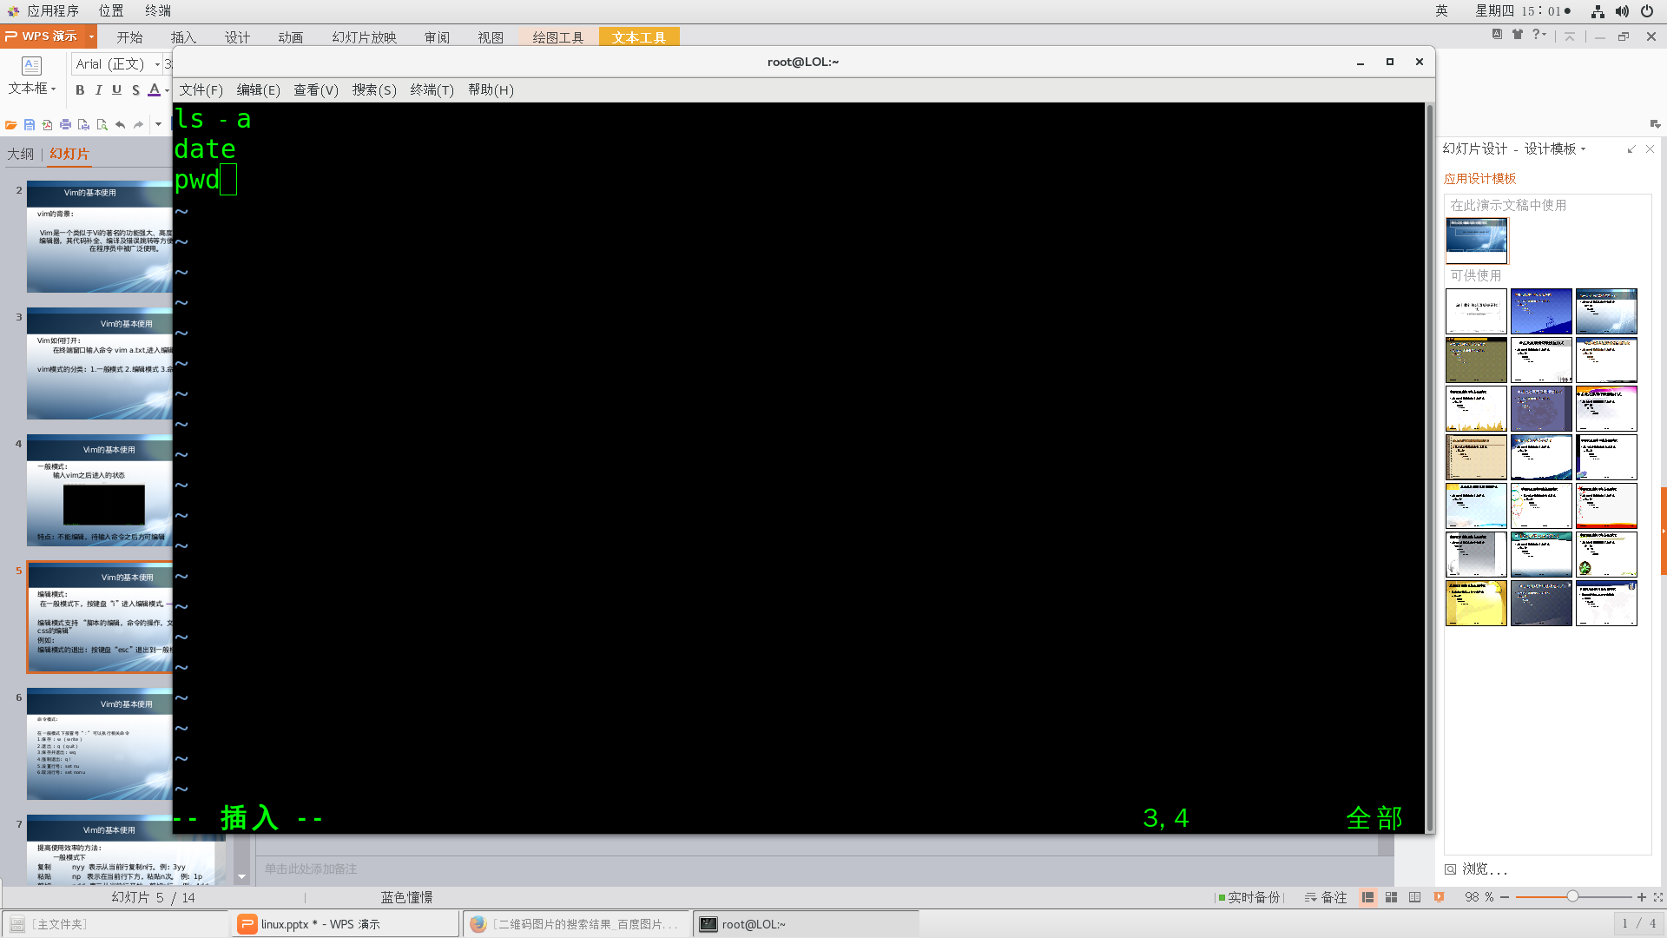
Vim的基本使用
编辑模式：
在一般模式下，按键盘“i”进入编辑模式。 i insert
编辑模式支持 “脚本的编辑，命令的操作，文本的保存，css的编辑”
例如：
编辑模式的退出：按键盘“esc”退出到一般模式。

Slide 7
Vim的基本使用
命令模式：
在一般模式下按冒号“ : ”可以执行相关命令
1.保存 ：w （write）
2.退出 ：q （quit）
3.保存并退出：wq
4.强制退出：q！
5.设置行号：set nu
6.取消行号：set nonu

Slide 8
Vim的基本使用
提高使用效率的方法：
一般模式下
复制 nyy 表示从当前行复制n行。例：3yy
粘贴 np 表示在当前行下方，粘贴n次。 例：1p
剪切 ndd 表示从当前行开始，剪切n行。 例：4dd
跳转行 ngg 跳转到第n行。 例：6gg即表示跳转到第6行
跳转最后一行 G 跳转到最后一行
tips：shift+g 可以直接变成大写哦

Slide 9
Vim的基本使用
提高效率的方法：
一般模式下
查找 输入“/”加关键字查找对应内容。如果匹配项 目较多，按“n”切换下一个（next）
替换 :%s/旧/新/g 例：:%s/a/123/g
读取别的文件的内容，到当前行下方 :r b.txt

Slide 10
Vim的基本使用
搞定！
用户相关命令
出发！

Slide 11
用户相关命令
1.创建用户
useradd xxx
2.查看用户
cat /etc/passwd
head /etc/passwd
tail /etc/passwd
3.设置密码
<1>当前是root用户，给普通用户设置密码
passwd xxx
<2>普通用户给自己设置秘密
passwd
必须按照系统要求设置密码！

Slide 12
用户相关命名
4.切换用户
<1>当前是root用户，切换到普通用户
su - xxx （不用输入密码）
<2>当前是普通用户，切换到root
su （需输入“root”用户密码）
5.查看用户相关信息
id xxx
grep xxx /etc/passwd
6.用户删除
userdel xxx

Slide 13
用户相关命名
拓展：
给用户设置密码的简单方式
useradd xxx
echo “123456” | passwd --stdin xxx (会有提示）
echo “123456” | passwd --stdin xxx > /dev/null (静默模式，不会提示“更改用户xxx的密码”）

Slide 14
vim的基本使用和用户相关命令到此结束

Slide 15
学习汇报
今天由我给大家演讲一下 grep 和字符串的掐头去尾。

Slide 16

自我介绍
大家好，我叫陈昊，是一个阳光开朗的大boy来自江苏南京；平时的爱好：游泳、逛街、上网。

Slide 17
grep 基本用法详解
grep 是 linux 系统里常用的文件处理工具之一。它有强大的文本处理能力，学会它，可以让工作更有效率。

Slide 18
也可以理解为文本过滤器
先来认知一下 grep
1. 它可以搜索到文本文件里我们需要的行
2. grep 也可以对正则表达式进行全面搜索，并把结果打印到屏幕上来让我们更直观的了解

Slide 19
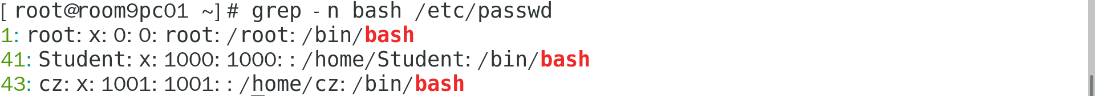
grep 的基本用法
grep 【选项】 【关键字】【文件名称】
比如 grep -n bash /etc/passwd
grep -n 表示显示匹配内容的所在文件中的行数
bash 为文件里的关键字
/etc/passwd 是文件名称

Slide 20
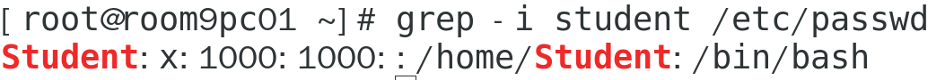
grep -i 表示忽略关键字的大小写
举例说明
grep -i student /etc/passwd
表示搜索 etc/passswd 文件里包含 student 的行，然后显示出来，student 无论大小写都可以匹配。

Slide 21
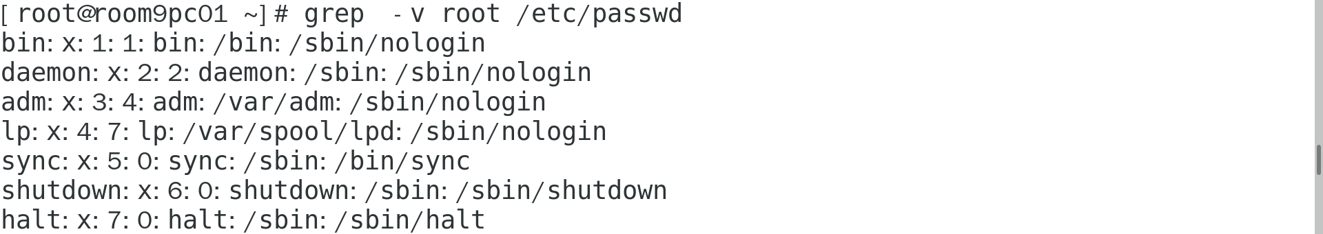
grep -v 表示反过来，只打印没有匹配的，而匹配的反而不打印。
举例说明
比如 grep -v root /etc/passwd
表示不打印出 /etc/passwd里关于root关键字的行，并显示在屏幕上，取反义的意思

Slide 22
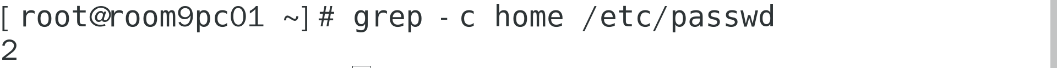
grep -c 表示符合条件的总行数
举例说明
grep -c home /etc/passwd
表示为显示home总共有多少行被匹配到了，而不是显示被匹配到的内容。
显示最后一个关键词右边的内容
显示最后一个关键词右边的内容

Slide 23
字符串的掐头去尾
#表示掐头
格式1：${变量#*关键词} 显示第一个关键词右边的内容
格式2：${变量##*关键词 }显示最后一个关键词右边的内容
且不包括关键字的本身

Slide 24
用法
a='18551662258' 首先给a赋一个值
echo ${a#*2}
结果为：258
echo ${a##*2}
结果为：58
表示去掉左边内容保留右边的内容
两个“#”表示去掉最后一个2及左边的内容

Slide 25
字符串的掐头去尾
%表示去尾
格式1：${变量%关键词*} 显示第一个关键词左边的内容
格式2：${变量%%关键词*} 显示最后一个关键词左边的内容

Slide 26
用法
a='18551662258'
echo ${a%6*}
结果为：185516
echo ${a%%6*}
结果为：18551
表示去掉从右边内容保留左边的内容
两个“%”表示去掉最后一个6及右边的内容

Slide 27
grep和字符串的掐头去尾到此结束

Slide 28
自我介绍
姓名 | 性别 | 家乡 | 爱好 | 年龄
吴乐召 | 男 | 江苏连云港 | 计算机，乒乓球 | 25

Slide 29
正则表达式
正则表达式的特点:
1. 灵活性、逻辑性和功能性非常强；
2. 对于刚接触的人来说，比较晦涩难懂；
3. 可以迅速地用极简单的方式达到字符串的复杂控制。

Slide 30
正则表达式
正则表达式分为基本和扩展两种表达方式：
基本正则
1. ^ 表示以...开头
2. $ 表示以...结尾
3. [] 单个字符(从一个范围内选择，比如a-z)
4. [^] 表示取反
5. . 表示任意单个字符

Slide 31
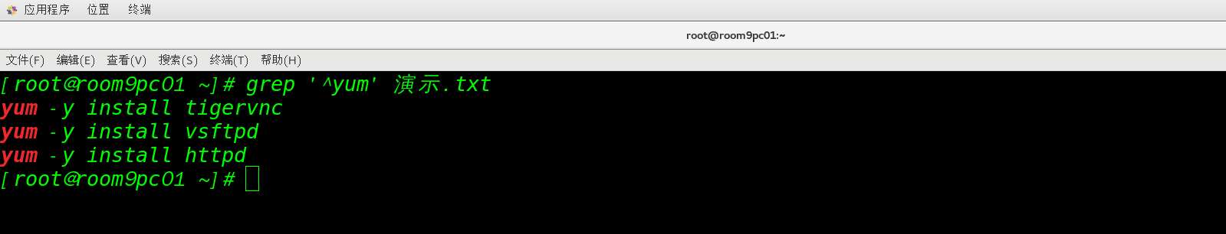
正则表达式
1 . “^”的用法
'^yum' (匹配以yum开头的行)
grep '^yum' 演示.txt
结果：

Slide 32
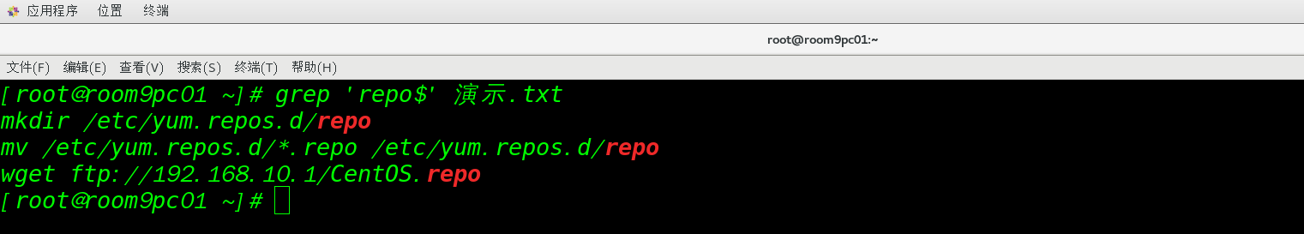
正则表达式
2 .“$”的用法
'repo$' (匹配以repo结尾的行)
grep 'repo$' 演示.txt
结果：

Slide 33
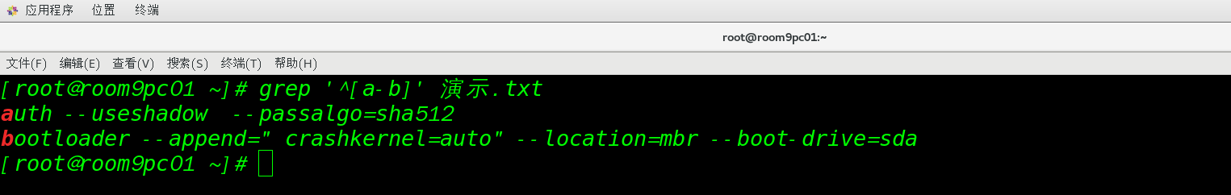
正则表达式
3 . “[]”的用法
'^[a-b]' (匹配以a或者b开头的行)
grep '^[a-b]' 演示.txt
结果：

Slide 34

正则表达式
[]也可以配合使用，比如：

Slide 35
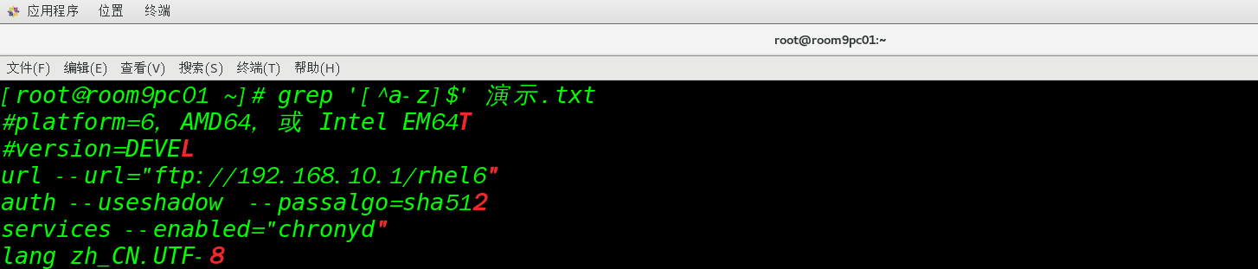
正则表达式
4 . “[^]”的用法
'[^a-z]$' (匹配不以小写字母结尾的行)
grep '[^a-z]$' 演示.txt
结果：

Slide 36
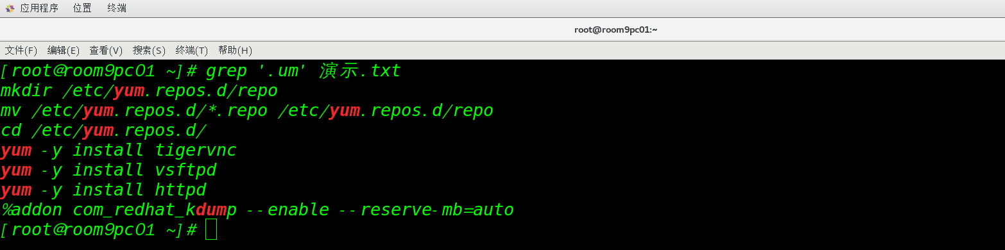
正则表达式
5 . “.”的用法
'.um' (匹配任意一个字符加上um关键字的行)
grep '.um' 演示.txt
结果：

Slide 37
正则表达式
扩展正则和基本正则的区别是，扩展正则不可以直接用grep查找，需要别的命令辅助才能实现。
例： 1.把grep换egrep
2.在grep后面加上 -E
3.需要用到转义符 "\ \"

Slide 38
正则表达式
正则表达式分为基本和扩展两种表达方式：
基本正则和跨展正则的拓展：
1.* (表示匹配前一个字符任意次)
2."^$" (表示空行)
3.\{n\} (表示符合前面条件的出现n次)
4.\{n,m\} (表示符合前面条件的出现n-m次)
5.\{n,\} (表示符合前面条件的出现n次及以上)

Slide 39
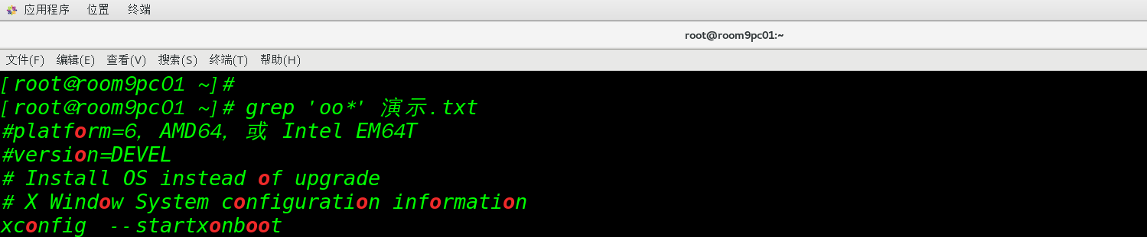
正则表达式
1 . “*”的用法
'oo*' (匹配最少出现一个o关键字的行)
grep 'oo*' 演示.txt
结果：

Slide 40
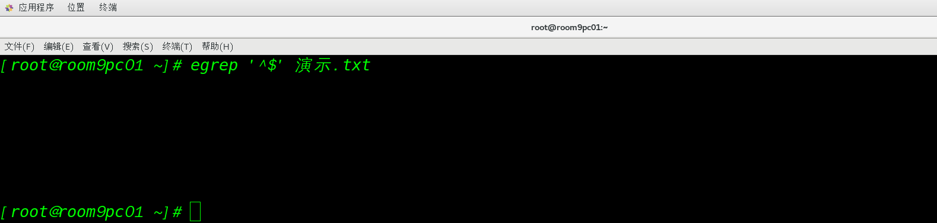
正则表达式
2 . “^$”的用法
'^$' (匹配空行)
grep '^$' 演示.txt
结果：

Slide 41
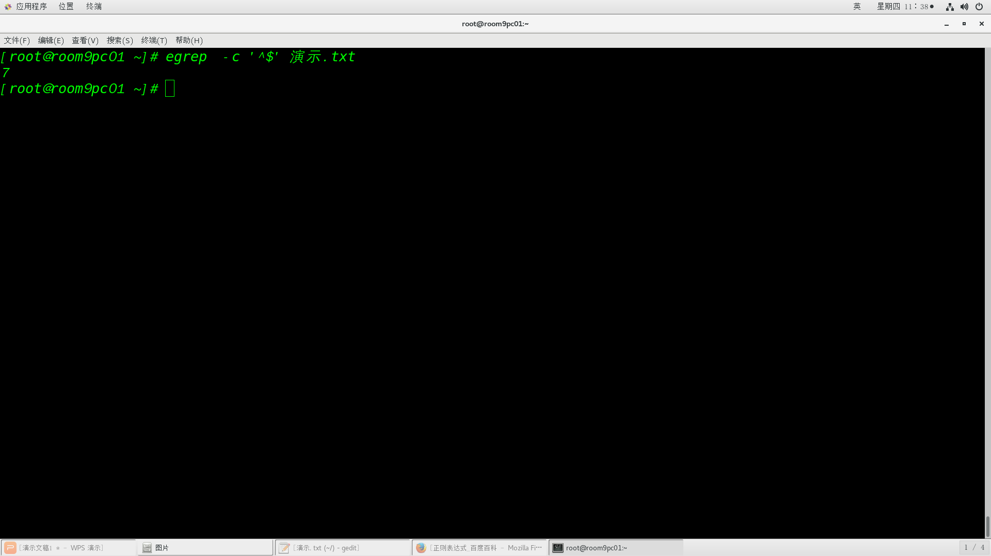
正则表达式

Slide 42
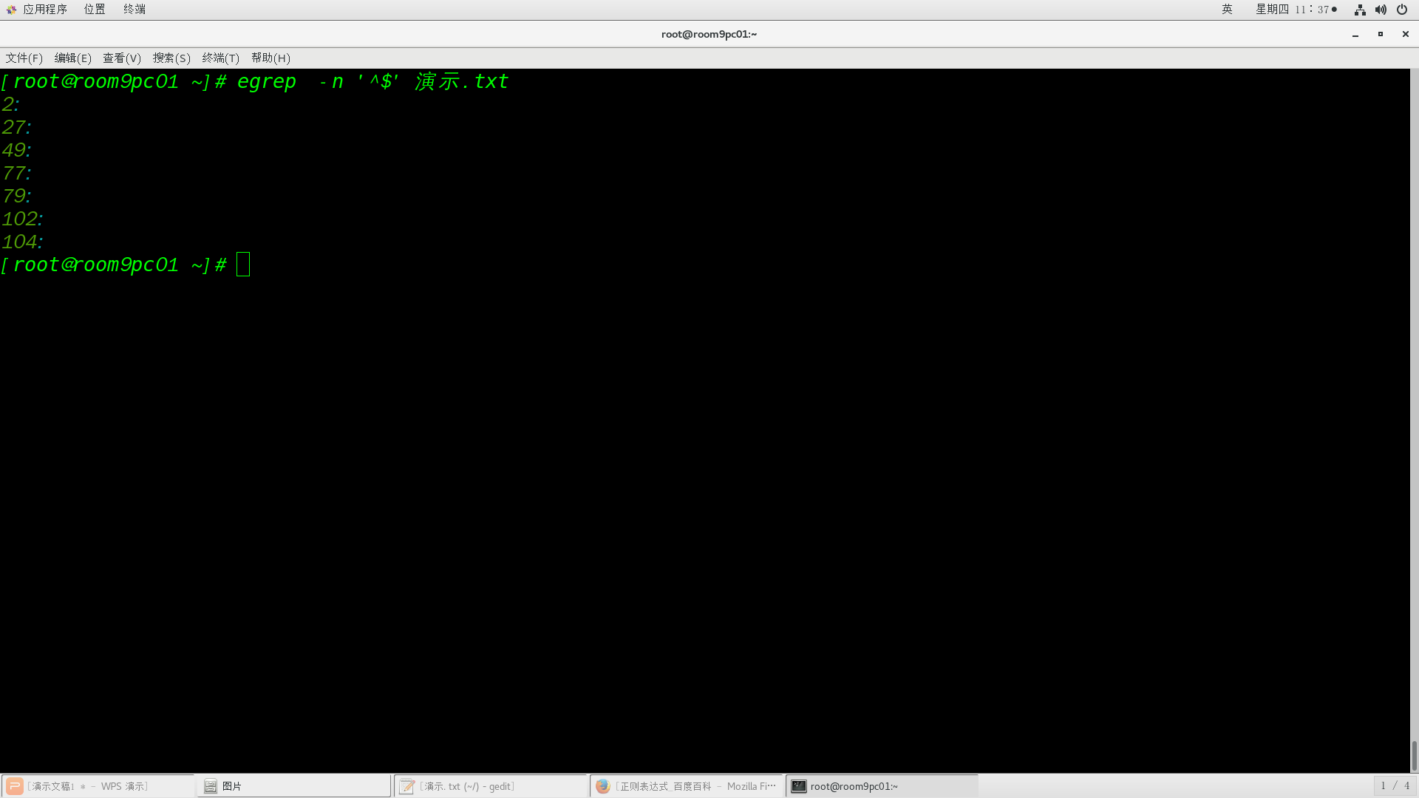
正则表达式

Slide 43
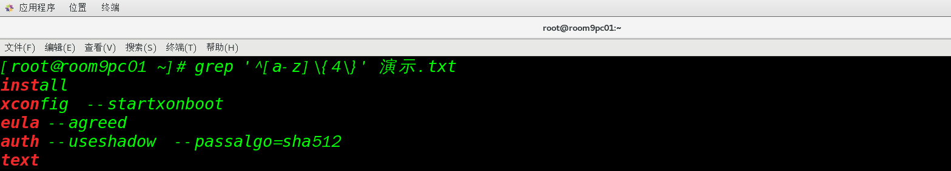
正则表达式
3 . “\{n\}”的用法
'^[a-z]\{4\}' (表示以小写字母出现4次开头的行)
grep '^[a-z]\{4\}' 演示.txt
结果：

Slide 44
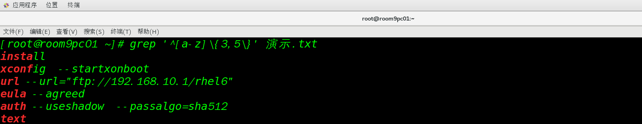
正则表达式
4 . “\{n，m\}”的用法
'^[a-z]\{3,5\}' (表示以小写字母出现3-5次开头的行)
egrep '^[a-z]\{3,5\}' 演示.txt
结果：

Slide 45
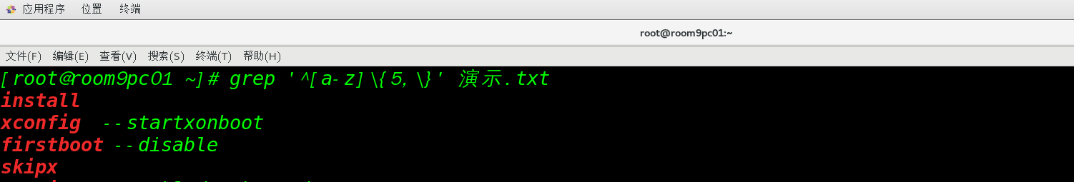
正则表达式
5 . “\{n，\}”的用法
'^[a-z]\{5,\}' (表示以小写字母出现5次及以上开头的行)
egrep '^[a-z]\{5,\}' 演示.txt
结果：

Slide 46
正则表达式
正则表达式分为基本和扩展两种表达方式：
扩展正则
1. + 表示前一个字符最少出现一次
2. ？ 表示前一个字符最多出现一次
3. | 表示或者的意思
4. \b 表示单词边界

Slide 47
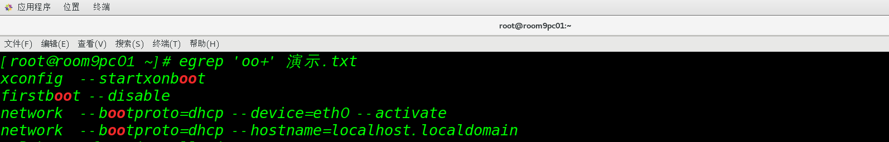
正则表达式
1 . “+”的用法
'oo+' (匹配最少出现包含两个o的关键字的行)
egrep 'oo+' 演示.txt
结果：

Slide 48
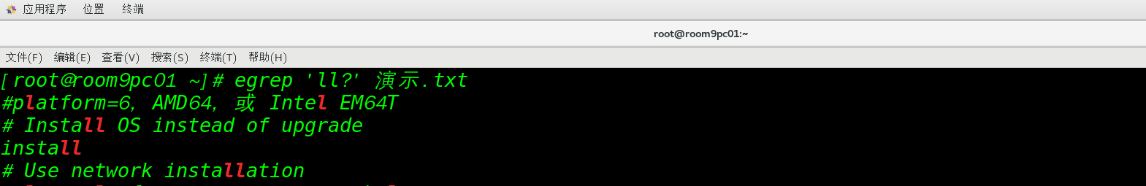
正则表达式
2 . “?”的用法
'll?' (匹配最多出现包含两个关键字ll的行)
egrep 'll?' 演示.txt
结果：

Slide 49
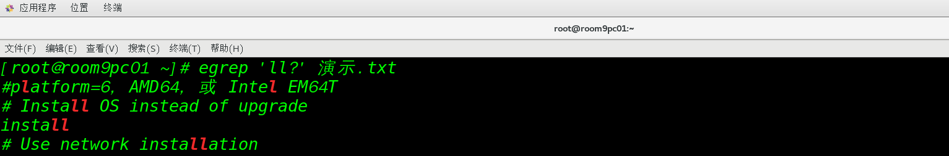
正则表达式
3 . “|”的用法
'^echo|repo$' (匹配以echo开头或者repo结尾的行)
grep -E '^echo|repo$' 演示.txt
结果：

Slide 50
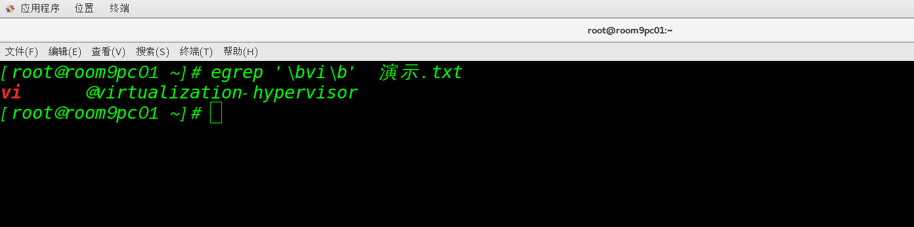
正则表达式
4 . “\b”的用法
'\bvi\b' (匹配vi是单独词组的行)
grep -E '\bvi\b' 演示.txt
结果：

Slide 51
正则表达式的用法到此结束

Slide 52
总结
知识点概括：
1.vim的基本使用
2.用户的相关命令
3.grep命令的使用
4.字符串的掐头去尾
5.正则表达式
在学习中进步，在进步中提升，在提升中升华，在升华中成为自己
的知识财富，我们知道的还是太少，在计算机知识的海洋中，
一点点汲取养分，成就我们美好的未来！

Slide 53


谢谢观看！
如有疑问，扫描二维码咨询我们

